Slide 1

Wat vind jij? Stellingen

Slide 2
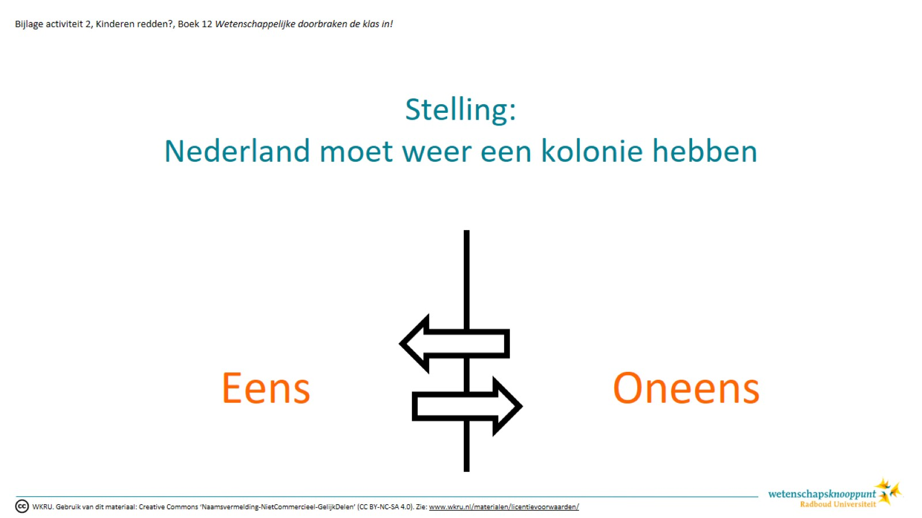
Stelling: Nederland moet weer een kolonie hebben

Slide 3
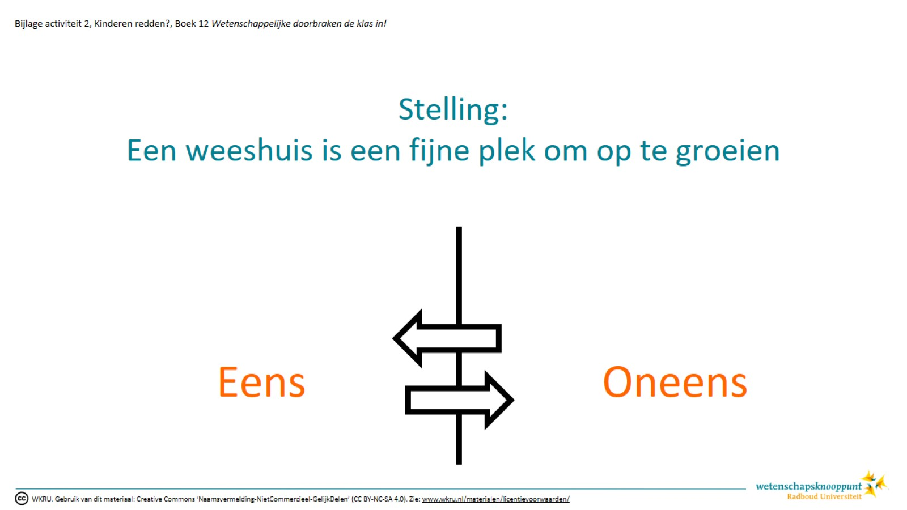
Stelling: Een weeshuis is een fijne plek om op te groeien

Slide 4
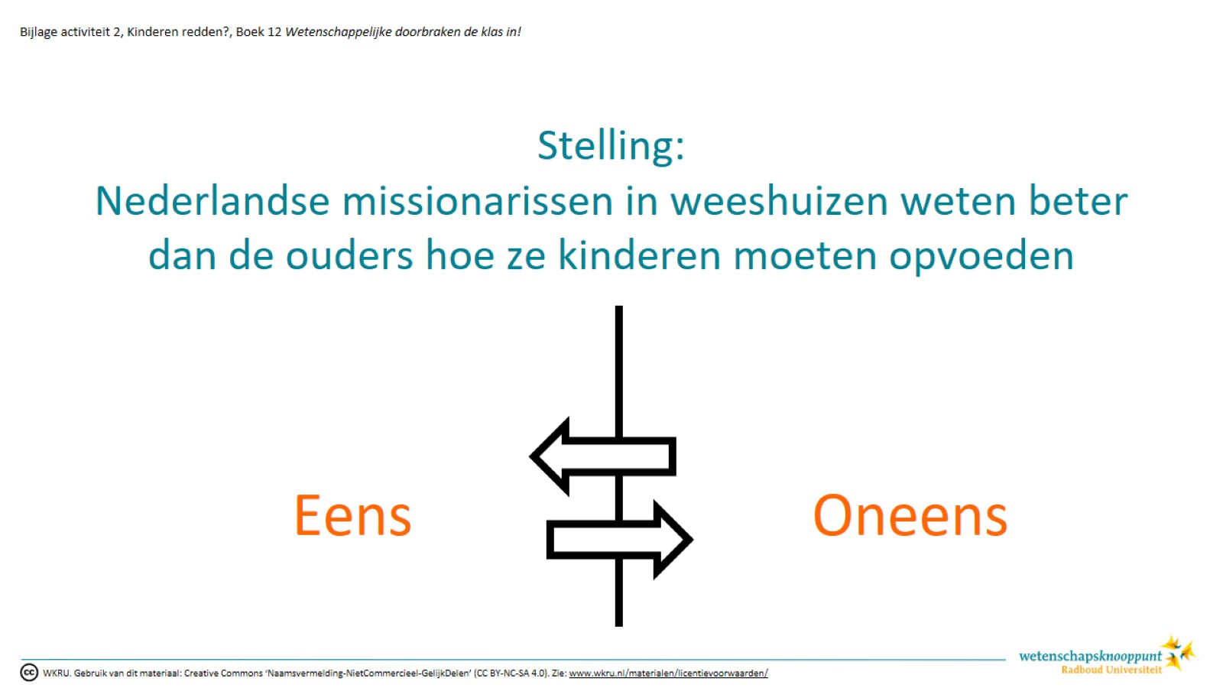
Stelling: Nederlandse missionarissen in weeshuizen weten beter dan de ouders hoe ze kinderen moeten opvoeden

Slide 5
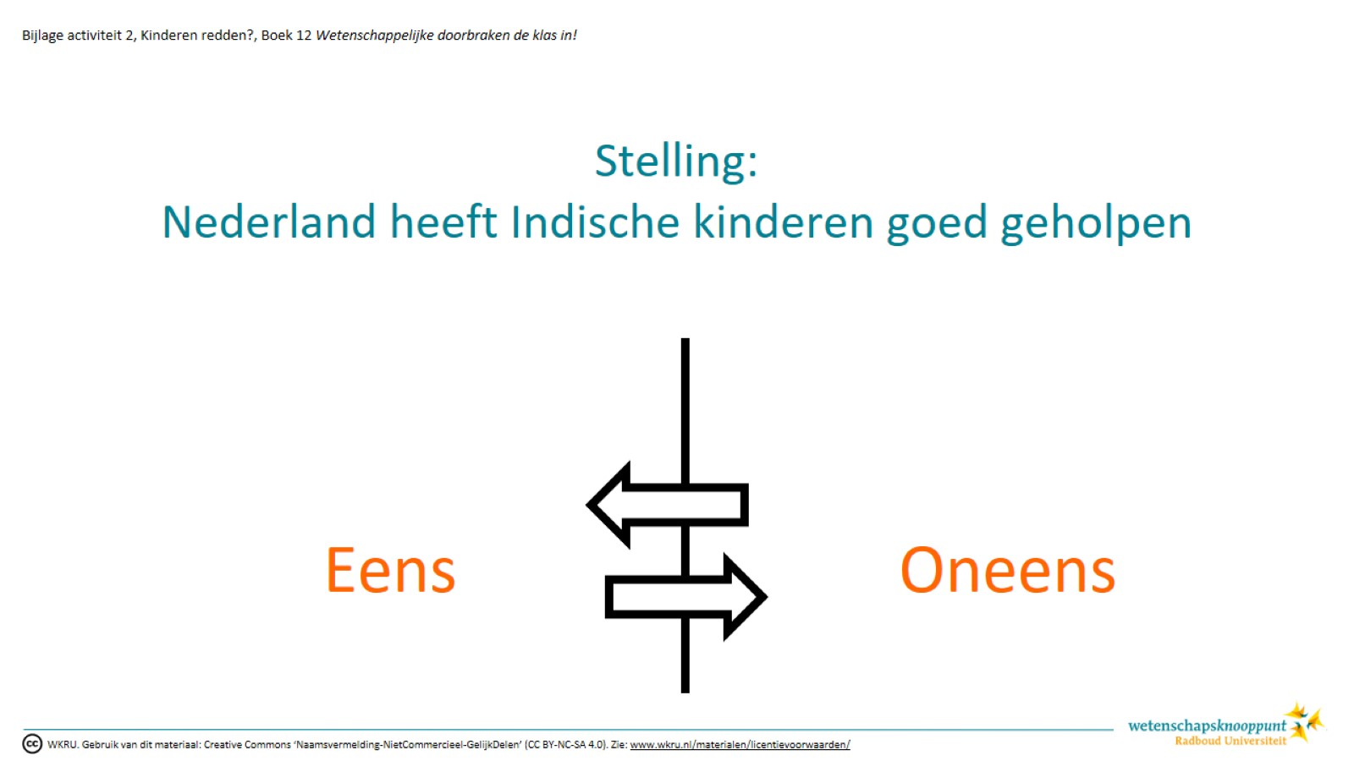
Stelling: Nederland heeft Indische kinderen goed geholpen

Slide 6
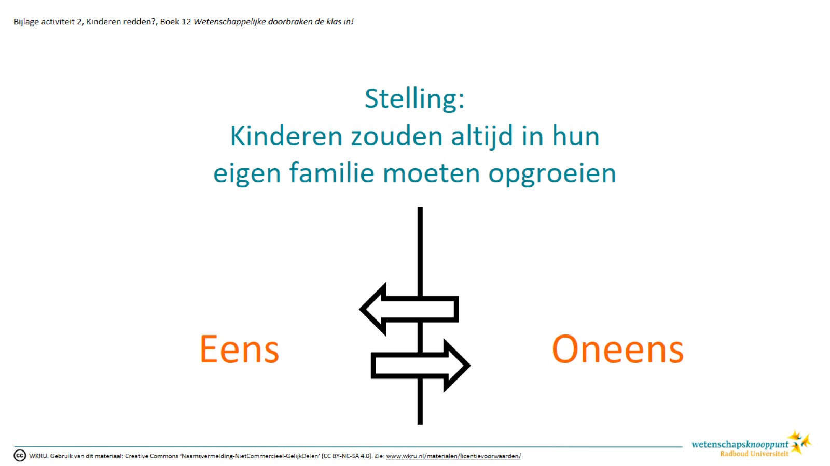
Stelling: Kinderen zouden altijd in hun eigen familie moeten opgroeien

Slide 7
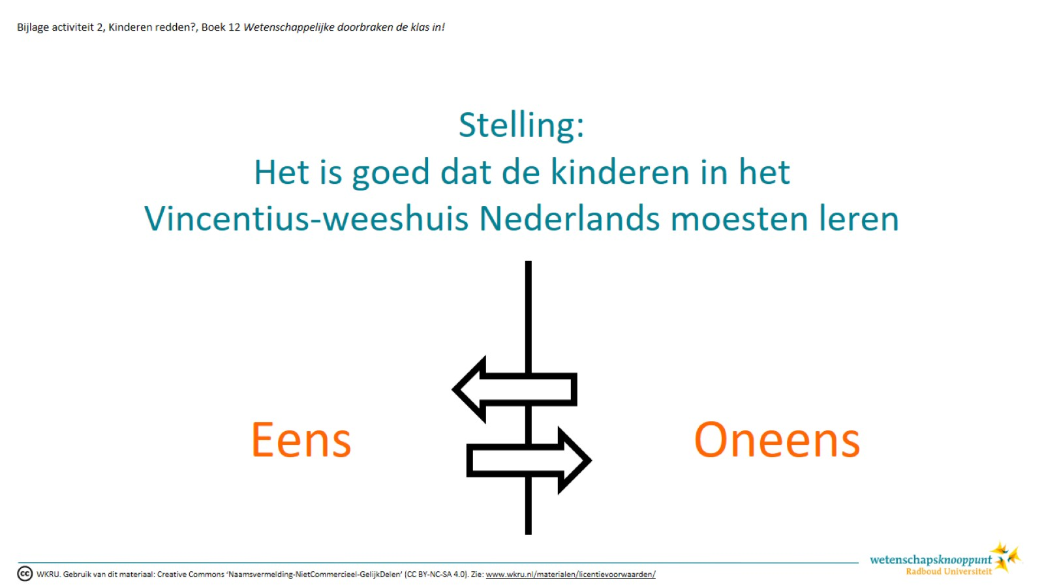
Stelling: Het is goed dat de kinderen in het Vincentius-weeshuis Nederlands moesten leren

Slide 8
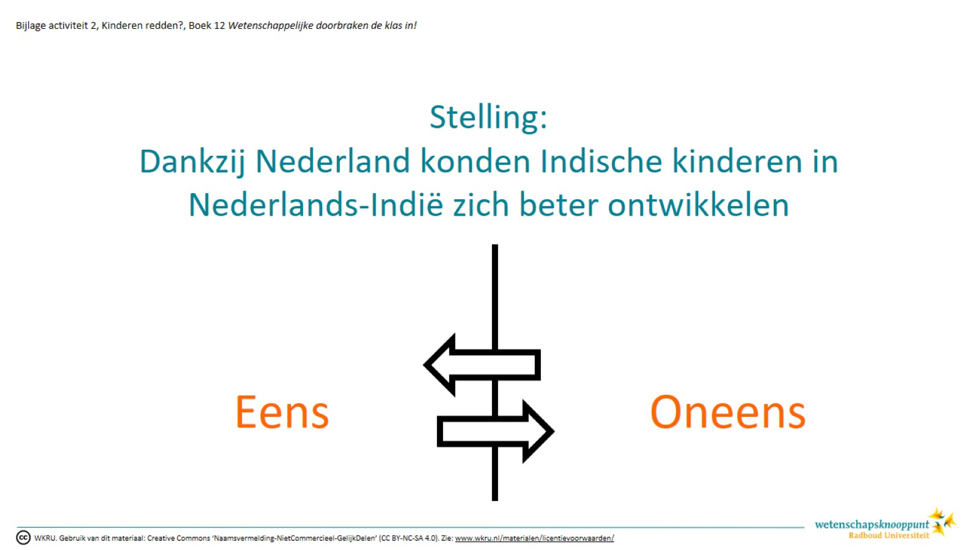
Stelling: Dankzij Nederland konden Indische kinderen in Nederlands-Indië zich beter ontwikkelen

